Slide 1





AMI - Programme ETP numérique pour des patients
en surpoids/obésité modérée à sévère en Nouvelle
Aquitaine
16 juin 2023

Slide 2










Pilotage & co-construction - Acteurs associés au projet
Acteurs de l’ETP et de la prise en charge de l’obésité en Nouvelle Aquitaine
Représentants des patients Stratégie d’évaluation
Soutien Institutionnel
Programme ETP numérique surpoids et obésité - Plateforme e-ETP

Slide 3
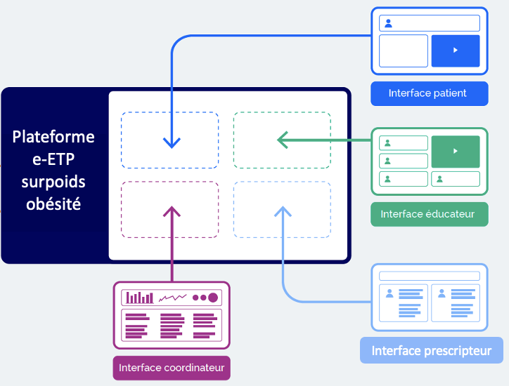



Prise en charge innovante du surpoids et de l’obésité
Une plateforme numérique
Un programme ETP
Diagnostic éducatif définition objectifs & programme personnalisé
Programme ETP
Ateliers ETP collectifs et individuels
Synthèses Ateliers
Suivi / Orientation
Suivi téléphonique, ateliers de renforcement ETP
Proposer des relais de PEC (APA, suivi nutritionnel, psy…)
Durée : 1 an
Educateurs
+
Référents
Programme ETP numérique surpoids et obésité - Plateforme e-ETP

Slide 4

Recrutement de professionnels formés à l’ETP afin de participer au projet en Nouvelle Aquitaine
Référentes patients
Educateurs
Programme ETP numérique surpoids et obésité - Plateforme e-ETP

Slide 5


Définition du parcours éducatif
1
2
3
4
5
Prescription
Inclusion patient / Présentation du programme
Premier appel
Prise de contact / présentation du programme
Premier entretien
diagnostic éducatif / définition objectifs & programme personnalisé
Programme
personnalisé
Ateliers ETP collectifs /
individuels
Synthèses
Suivi /
Orientation
Suivi téléphonique
Proposer des relais de PEC
Médecin /
Professionnel de santé
Référent
Référent
Educateurs thérapeutiques
+
Référent (suivi téléphonique)
Référent
Programme ETP numérique surpoids et obésité - Plateforme e-ETP

Slide 6
Les rôles des acteurs professionnels
Coordonnateur du programme
Référents
Care manager
Educateurs
Programme ETP numérique surpoids et obésité - Plateforme e-ETP

Slide 7
Coordonnateur du programme
Responsabilités
  Garant du programme ETP
  Recruter et former l’équipe
Usages interface
  Créer le programme d’ETP (contenu, questionnaires, choix des ressources)
  Suivre les statistiques d’activité
  Gérer les droits utilisateurs
Programme ETP numérique surpoids et obésité - Plateforme e-ETP

Slide 8
Care manager
Responsabilités
  S’assurer de l’inclusion du patient par le prescripteur
  Vérifier les disponibilités des éducateurs & coordonner la planification des ateliers
  Garantir la complétude des données
Usages interface
  Finaliser l’inclusion du patient
  Associer le patient au référent
  Planifier les ateliers
  Gérer les planning des éducateurs
  Vérifier la complétude des données
  Visualiser le tableau de bord général
Programme ETP numérique surpoids et obésité - Plateforme e-ETP

Slide 9
Référents
Responsabilités
  S’assurer du bon déroulement du parcours
  Être le contact privilégié du patient
  Réaliser le premier appel, le DE, les suivis, la synthèse
Usages interface
  Prise de contact avec le patient et validation du consentement
  Réaliser le DE
  Définir avec le patient le parcours
  Inscrire le patient aux ateliers
  Réaliser le suivi et la synthèse finale
  Saisir les données relatives à la PEC
Programme ETP numérique surpoids et obésité - Plateforme e-ETP

Slide 10
Educateurs
Responsabilités
  Animer les ateliers
  Réaliser les synthèses individuelles et collective
Usages interface
  Prendre connaissance de la synthèse du DE
  Animer l’atelier en visio
  Saisir les synthèses individuelles et collective
Programme ETP numérique surpoids et obésité - Plateforme e-ETP

Slide 11
Rémunération des intervenants
dans le Dispositif Impulse_etp
REFERENTES PATIENTS
1er appel et suivi des patients tout au long de leur parcours ETP
12O€ par patient
4O€ par patient
DIAGNOSTIC EDUCATIF
Référentes Patients et/ou Educateurs
15O€ par AT collectif
ANIMATION AT COLLECTIF
Educateurs
1 AT de suivi ou AT individuel
Educateurs
40€ par AT
Programme ETP numérique surpoids et obésité - Plateforme e-ETP

Slide 12
Pour participer au projet
Vos questions…….
Programme ETP numérique surpoids et obésité - Plateforme e-ETP

Slide 13
Pour participer au projet
contact.diese.na@gmail.com
Programme ETP numérique surpoids et obésité - Plateforme e-ETP

